Slide 1
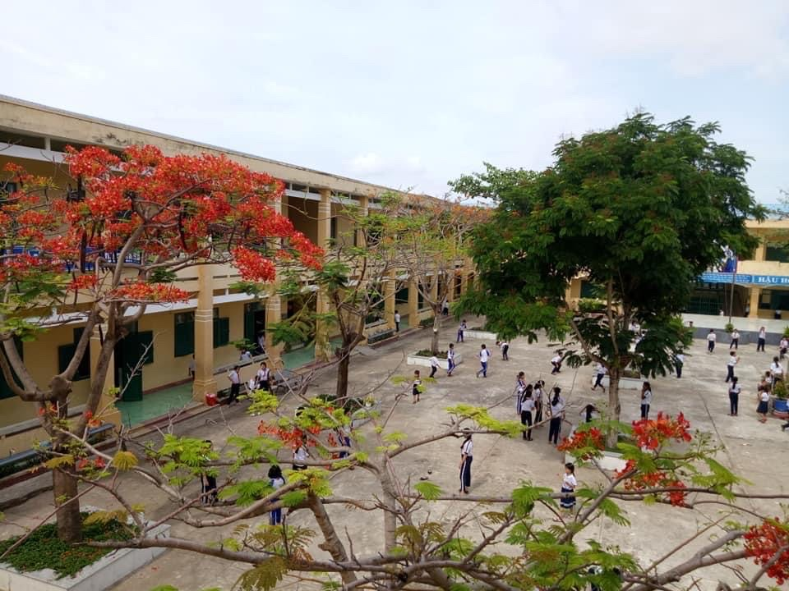

TRƯỜNG TIỂU HỌC LÝ THƯỜNG KIỆT
Đội Tuyên Truyền Măng Non

Slide 2






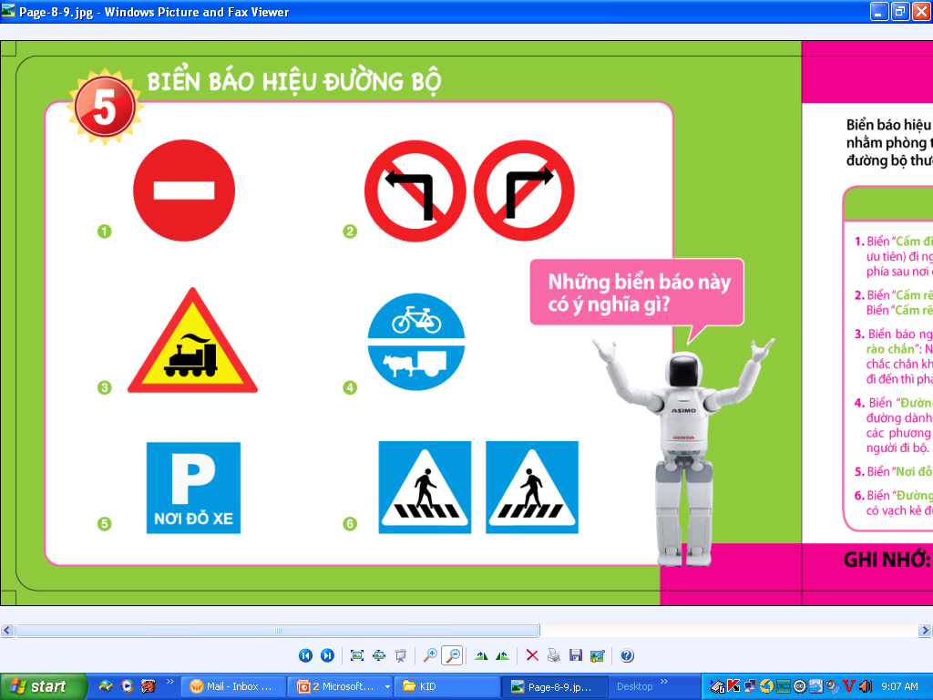
Câu hỏi thảo luận:
Quan sát các biển báo, nêu ý nghĩa các biển báo.
2
1
3
4
5
6

Slide 3

Câu hỏi thảo luận:
Quan sát các biển báo, nêu ý nghĩa các biển báo.
2
1
3
4
5
6

Slide 4

1

Slide 5
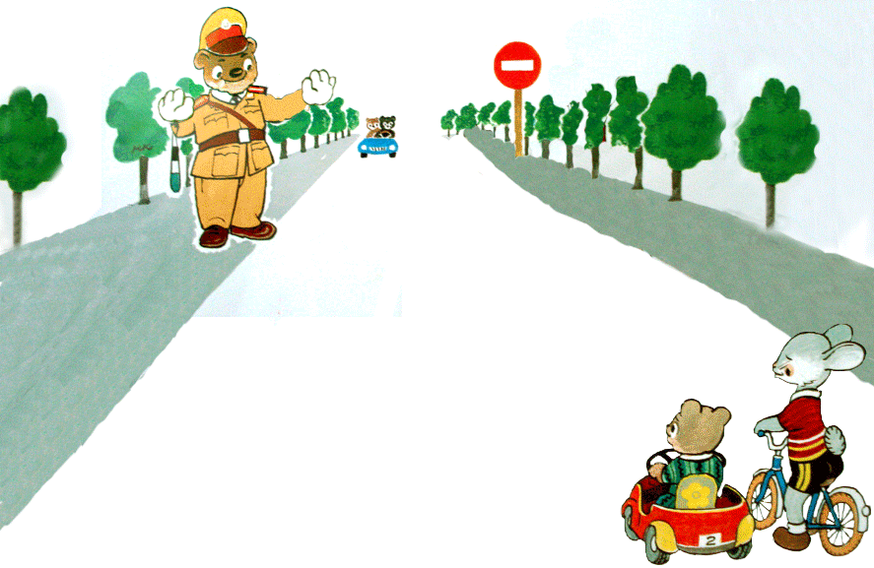



Slide 6
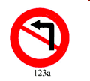
2

Slide 7
3

Slide 8
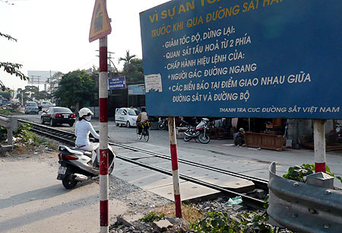

5 mét

Slide 9
4

Slide 10
5

Slide 11
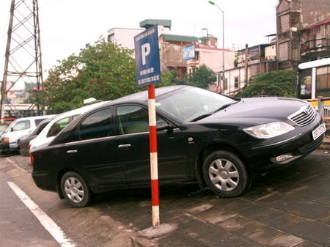

Slide 12
6

Slide 13
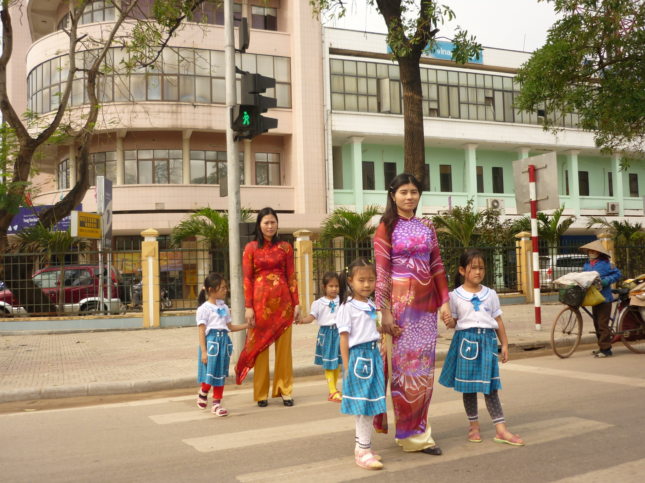

Slide 14
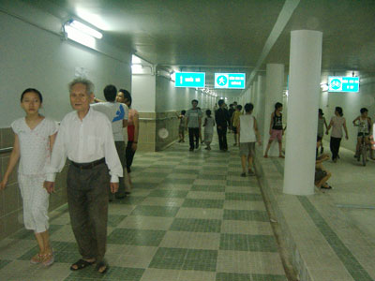
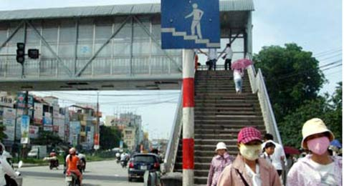
§­êng hÇm dµnh cho
ng­êi ®i bé.
Cầu vượt dµnh cho
ng­êi ®i bé.

Slide 15

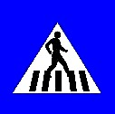
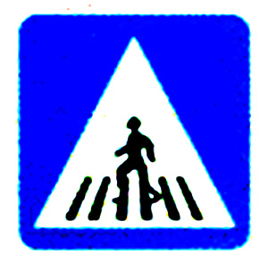

Nhóm biển báo nguy hiểm
Nhóm biển báo cấm
Nhóm biển hiệu lệnh
Nhóm biển chỉ dẫn

Slide 16
Thảo luận nhóm 4: Nêu hình dạng, ý nghĩa các nhóm biển báo:
Nhóm biển báo nguy hiểm
Nhóm biển báo cấm
Nhóm biển hiệu lệnh
Nhóm biển chỉ dẫn

Slide 17
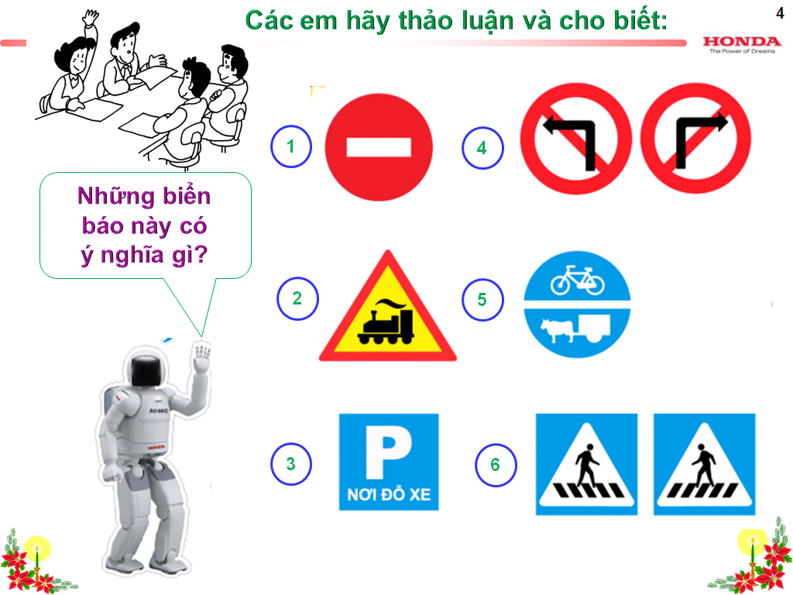

NHÓM BIỂN BÁO CẤM
Hình dạng
Hình tròn
Viền đỏ
Nền trắng
Hình vẽ màu đen hoặc trắng
Biểu thị những điều cấm
Ý nghĩa
Báo những điều cấm, hạn chế
Người sử dụng đường
Phải tuyệt đối tuân theo

Slide 18
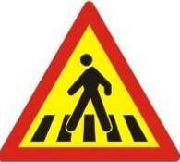
Nhóm biển báo nguy hiểm:
Hình dạng
Hình vẽ màu đen
Báo hiệu nguy hiểm
Tam giác đều
Viền đỏ
Nền
vàng
Ý nghĩa
Báo cho người sử dụng đường biết trước tính chất sự nguy hiểm
để có biện pháp
phòng ngừa
xử trí

Slide 19


NHÓM BIỂN HIỆU LỆNH
Nội dung
Hình tròn
Nền
Xanh lam
Hình vẽ
màu trắng Mô tả sự việc
Báo cho người sử dụng đường
Ý nghĩa
biết các hiệu lệnh
phải thi hành

Slide 20

Nhóm biển chỉ dẫn:
Hình dạng
hình vuông
nền xanh
lam
Hình vẽ hoặc chữ
Màu trắng, đen, vàng
Hình chữ nhật
Nhằm báo cho người sử dụng đường biết trước
Ý nghĩa
những định hướng cần thiết
hoặc điều có ích trong cuộc hành trình

Slide 21
Nhóm biển báo cấm
Nhóm biển hiệu lệnh
Nhóm biển báo nguy hiểm
Nhóm biển chỉ dẫn

Slide 22
báo hiệu
Biển báo hiệu đường bộ
chấp hành luật
giao
thông
tránh va chạm
mọi người
ùn tắc
hướng dẫn

Slide 23
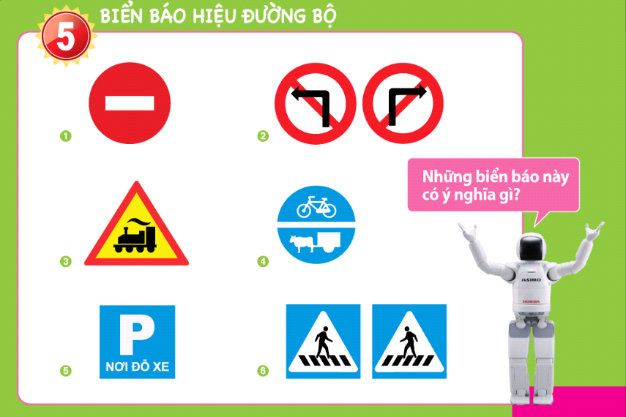
Biển báo hiệu đường bộ có mấy nhóm, kể ra?

Slide 24

Mời các em cùng đọc
Nghe vẻ nghe ve
Nghe vè biển báo
Nhóm biển báo cấm
Hầu hết hình tròn
Viền đỏ nền trắng
Trừ biển dừng lại
Tám cạnh đều nhau
Tuyệt đối tuân theo

Slide 25
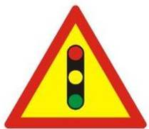
Nhóm biển nguy hiểm
Hình tam giác đều
Viền đỏ nền vàng
Báo cho mọi người
Biết trước sự việc
Nguy hiểm xảy ra
Để có biện pháp
Phòng ngừa xử trí

Slide 26

Nghe vẻ nghe ve
Nghe vè biển báo
Nhóm biển hiệu lệnh
Hình tròn xanh lam
Màu trắng đặc trưng
Báo cho mọi người
Khi gặp biển này
Nhất nhất thi hành

Slide 27
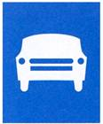
Nhóm biển chỉ dẫn
Chữ nhật hoặc vuông
Nền màu xanh lam
Báo cho ai kia
Biết trước định hướng
Quan trọng cần thiết
Trong chuyến hành trình
Quốc lộ xa xôi

Slide 28
Bạn ơi lắng nghe
Những lời tôi nói
Nghe vẻ nghe ve
Nghe vè biển báo. BIển báo cái mà biển báo.

Slide 29
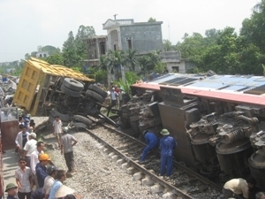
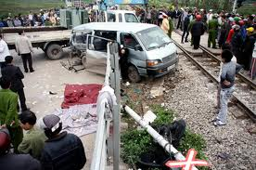
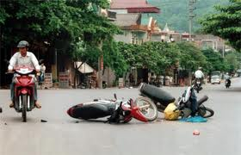
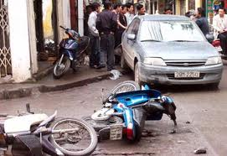
Theo Cục CSGT Bộ Công an, thống kê cho thấy, năm 2024 toàn quốc xảy ra 21.532 vụ tai nạn giao thông đường bộ, làm chết 9.954 người, bị thương 16.044 người. Trong đó, có 23 vụ đặc biệt nghiêm trọng xảy ra trên đường bộ, làm chết 76 người, bị thương 17 người.

Slide 30



1/ Qua số liệu thống kê, em có nhận xét gì về chiều hướng tăng, giảm các vụ tai nạn giao thông và thiệt hại do con người gây ra?
2/Theo em nguyên nhân nào dẫn đến tai nạn nhiều như vậy? Trong những nguyên nhân đó nguyên nhân nào là chủ yếu gây ra tai nạn giao thông?

Slide 31
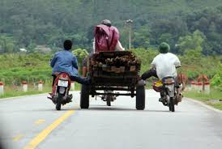
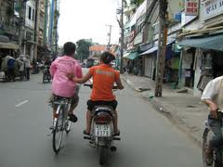
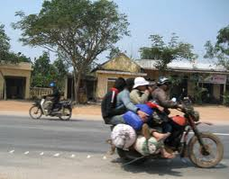
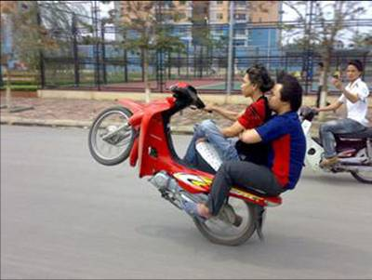
Ý Thức kém, thiếu hiểu biết

Slide 32


3/Để tránh tai nạn giao thông chúng ta cần phải làm gì? Mỗi chúng ta cần phải làm gì để đảm bảo an toàn khi đi đường?
4/ Khi tham gia giao thông đường bộ, em thường thấy có những đèn tín hiệu nào? Mỗi loại tín hiệu đèn có ý nghĩa như thế nào?

Slide 33
- ĐỘI MŨ BẢO HIỂM.
- CHẤP HÀNH LUẬT GIAO THÔNG
- CHỞ ĐÚNG SỐ NGƯỜI THEO QUY ĐỊNH
- CHẤP HÀNH ĐÈN TÍN HIỆU GIAO THÔNG.

Slide 34
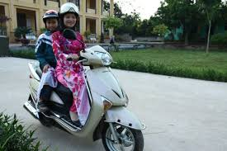
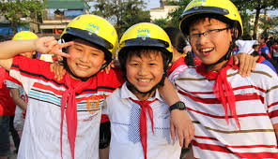
Đội mũ bảo hiểm khi tham gia giao thông.

Slide 35
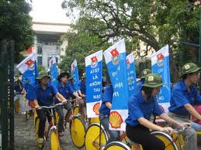
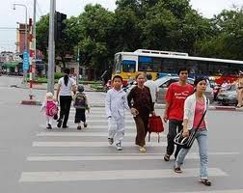


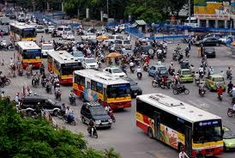
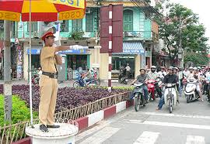

CHẤP HÀNH LUẬT GIAO THÔNG

Slide 36
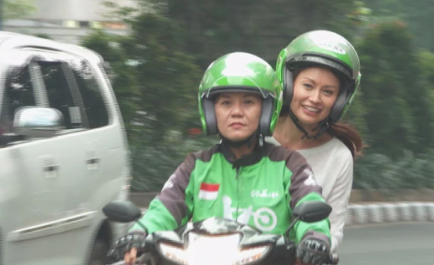
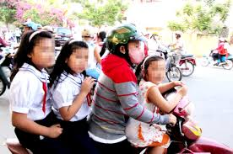
Chở đúng số người theo quy định
Đúng
Sai

Slide 37

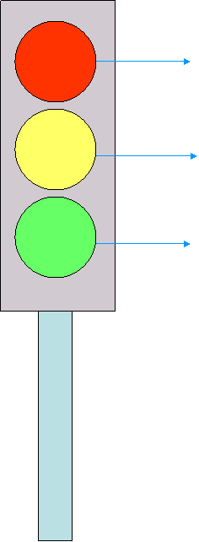


Đèn đỏ
Đèn vàng
Đèn xanh
CHẤP HÀNH ĐÈN TÍN HIỆU GIAO THÔNG.

Slide 38
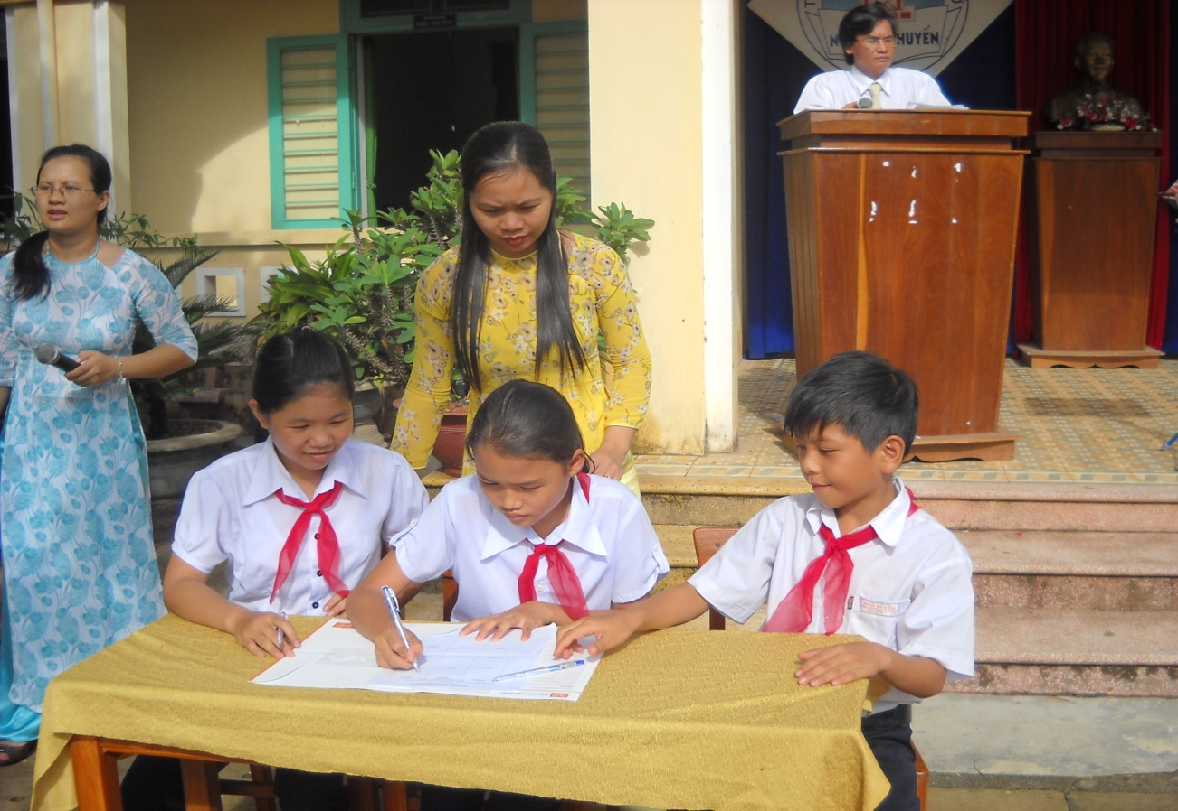
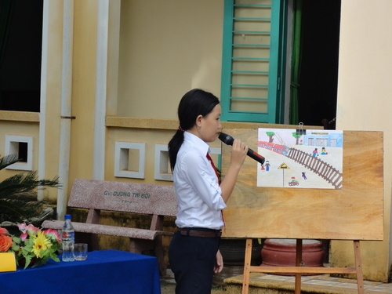
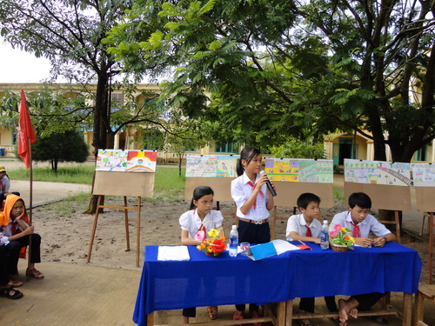

Hưởng ứng Tháng an toàn giao thông năm 2011 với chủ đề ‘’Phòng chống rượu bia đối với người điều khiển phương tiện tham gia giao thông”, tại trường Trung học cơ sở Nguyễn Khuyến thành phố Tam Kỳ đã diễn ra hội thi vẽ tranh và thi tìm hiểu Chúng em với an toàn giao thông.
An toàn giao thông là hạnh phúc của mọi người, mọi nhà do đó cần phải đảm bảo an toàn tuyệt đối khi tham gia giao thông.

